Slide 1
Evropský makroregion: Dělba na mezoregiony
Střední Evropa: Zahrnuje středovýchodní Evropu (Česko, Slovensko, Maďarsko, Polsko) a středozápadní Evropu (Německo, Rakousko, Švýcarsko)
Severní Evropa: Zahrnuje Skandidávsko-severské státy (Dánsko, Švédsko, Finsko, Norsko, Island) a Pobaltí (Litva, Lotyšsko, Estonsko)
Západní Evropa: Zahrnuje Britské ostrovy (Spojené království (Velká Británie), Irsko), Benelux (Nizozemsko, Belgie, Lucembursko) a Francii s Monakem
Jižní Evropa: Zahrnuje Iberský poloostrov (Španělsko, Portugalsko, Andorra) a Apeninský poloostrov (Itálie, Vatikán, San Marino), Řecko, Maltu a Gibraltar
Jihovýchodní Evropa: Zahrnuje bývalou Jugoslávii (Slovinsko, Chorvatsko, Srbsko + sporné Kosovo, Bosna a Hercegovina, Makedonie, Černá Hora), Albánii, Rumunsko a Bulharsko

Slide 2
Střední Evropa: Státy
Uvádí se vždy: V4 (Česko, Slovensko, Polsko, Maďarsko)
Uvádí se často: Německojazyčná oblast (Německo, Rakousko, Švýcarsko, Lichtenštejnsko)
Někdy se přidává: Slovinsko (společné dějiny s Rakouskem, ve 20. století ovšem součást balkánské Jugoslávie)

Slide 3
Střední Evropa: Státy (včetně Slovinska)

Slide 4
Středoevropské státy
Německo, 83 mil. obyvatel, hl. m. Berlín, 357 023 km²
Polsko, 38 mil. obyvatel, hl. m. Varšava, 312 679 km²
Česko, 10,7 mil. obyvatel, hl. m. Praha, 78 867 km²
Maďarsko, 9,8 mil. obyvatel, hl. m. Budapešť, 93 030 km²
Rakousko, 8,8 mil. obyvatel, hl. m. Vídeň, 83 871 km²
Švýcarsko, 8,6 mil. obyvatel, hl. m. Bern, 41 285 km²
Slovensko, 5,4 mil. obyvatel, hl. m. Bratislava, 49 036 km²
Lichtenštejnsko, 39 tisíc obyvatel, hl. m. Vaduz, 160 km²

Slide 5
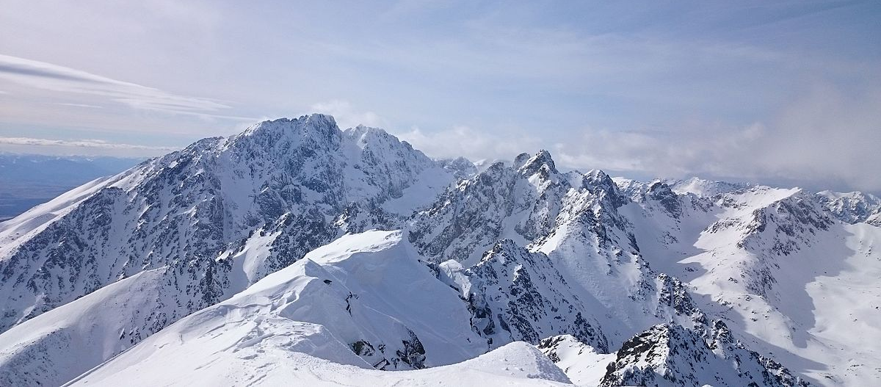
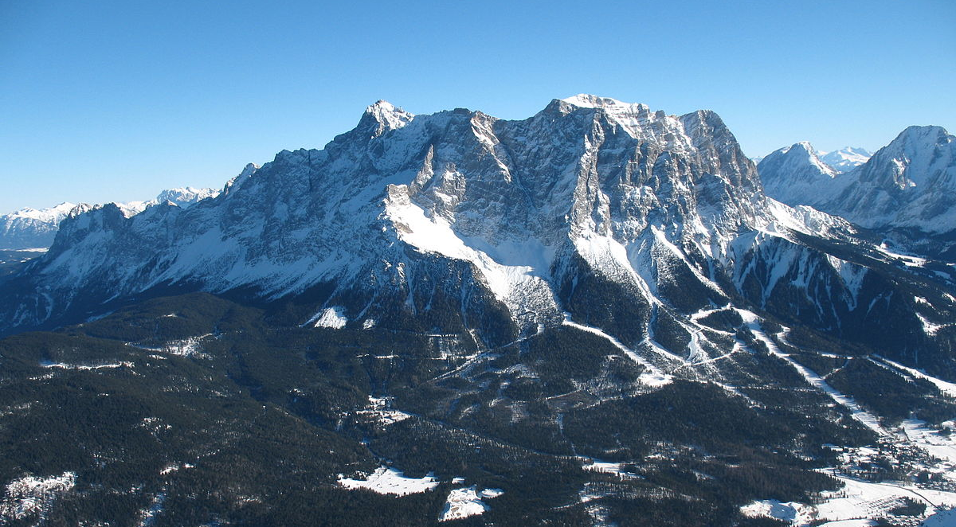
Střední Evropa
Vertikální členitost
Vídeňská pánev, Panonská nížina, Alpy, Český masiv, Karpaty
Říční systém
Dunaj, Labe, Odra, Visla, Rýn, Vltava, Inn
Politické podmínky
Oblastí probíhala Železná opona, hranice Západu a Východu v době Studené války, dnes většina zemí v západních strukturách (EU a NATO)

Slide 6
Střední Evropa
Vysoká hustota zalidnění: 160 obyv./km² (celý evropský makroregion má jen 106 obyv/km²)
Vysoká urbanizace: 75 % obyvatelstva žije ve městech, často ovšem poměrně malých
Hospodářsky dominantní země: Německo
Bohatství klesá od jihozápadu k severovýchodu
Suroviny: Uhlí, železné rudy, soli
Zemědělství: Obiloviny, brambory, řepka, chmel; živočišná výroba – skot (tur domácí), prasata (prase domácí), (( drůbež (kur domácí a další) ))
Průmysl: Zejména strojírenství, hutnictví (získávání a zpracování kovů), chemický průmysl
Sektor služeb: Stále zesilující, souvisí s turistickým ruchem a sílící rolí evropské spojnice
Dopravní síť: Hustá zejména v Německu a Rakousku

Slide 7
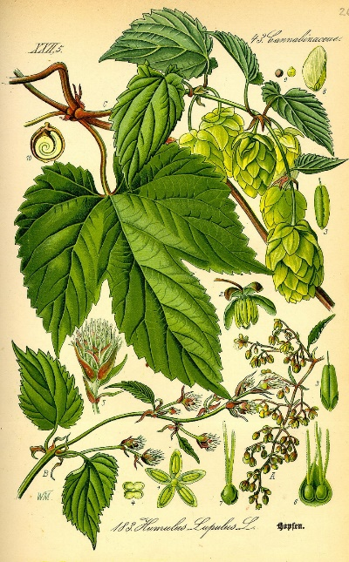
Střední Evropa: Zemědělství
Spíše obdělávaná půda: GER, POL, CZE, HUN; spíše spásané plochy: AUT, SWI, SVK
Pěstitelství: Obilovina (žito s významným podílem Německa, pšenice, ječmen, oves), dále brambory, cukrová řepa, ovoce a zelenina
Chov: Zejména prasata (prase domácí, vepřové maso), dále skot (tur domácí, hovězí maso)
1. místa v Evropě
Německo 31,4 % evropského žita, 15,3 % evr. prasat, 63 % evr. chmelu, 22,6 % evr. řepky
Polsko 19,3 % evr. jablek
Česko 32,6 % evr. máku
2. místa v Evropě
Německo 12,1 % evr. ječmene
Polsko 13 % evr. jahod
Česko 12,2 % evr. chmelu

Slide 8
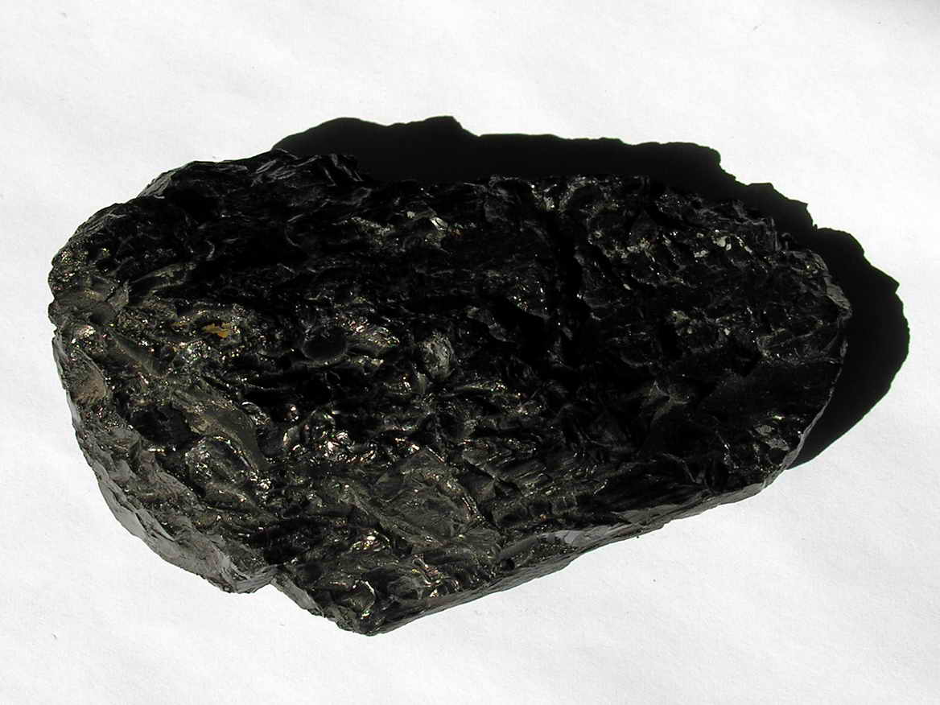
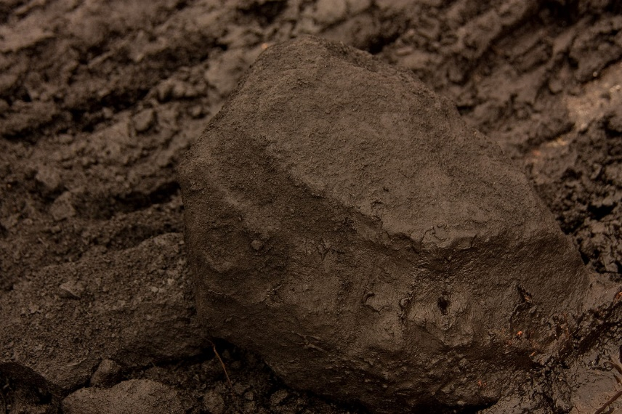
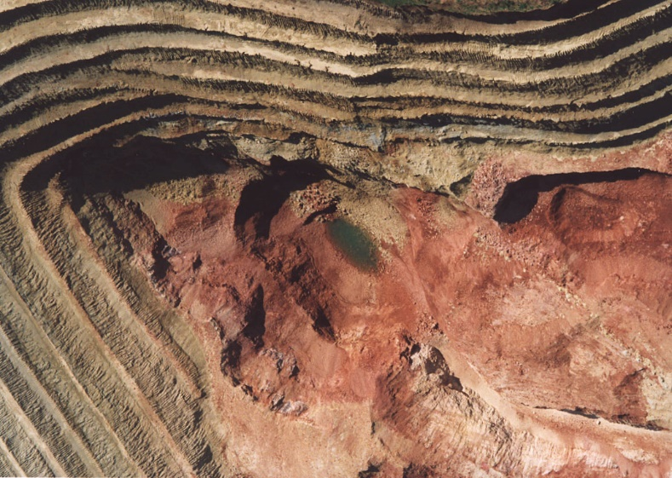
Střední Evropa: Suroviny
Černé uhlí: Slezsko (Česko/Polsko), SZ Německa (Porýní, Porúří); Polsko 14,6 % a Česko 1,6 % evropské těžby
Hnědé uhlí: Zejména Krušné hory a okolí (Česko, SV Německa); GER 38,1 %, POL 13,7 %, CZE 8,5 %
Soli a kovy: Napříč zeměmi regionu
Zemní plyn: Jen SZ Německa
Hliník (bauxit): Významná surovina v Maďarsku

Slide 9
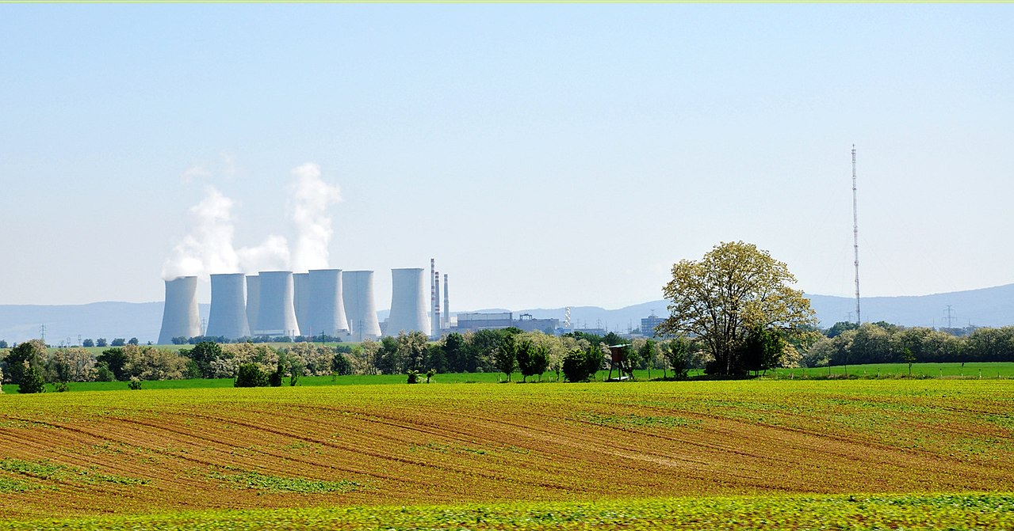
Střední Evropa: Energetika
Mnoho tepelných elektráren, různé postoje k jaderné energetice (Polsko a Rakousko bezjaderné, Německo rychle ustupující od jádra; Česko, Slovensko a Maďarsko velmi projaderné), vodní energetika v Rakousku a Švýcarsku

Slide 10
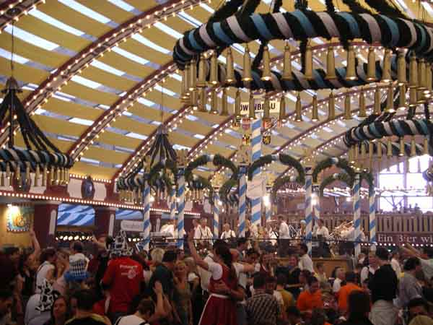
Střední Evropa: Průmysl
Strojírenství napříč oblastí, zejména dopravní
Chemický průmysl (včetně farmaceutického) napříč oblastí, zejména v Německu
Vysoká závislost na dodávkách ropy (Rusko, Severní moře, výhledově Střední Asie)
Textilní průmysl zejména v Polsku
Potravinářský průmysl v oblasti je všeobecný, vyčnívá produkce mléčných výrobků v oblasti kolem Alp (Švýcarsko, Rakousko, jih Německa) a produkce piva (zejména Česko a Bavorsko)

Slide 11
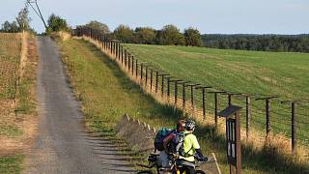
Střední Evropa: Dějinné vlivy, obyvatelstvo
Střední Evropou procházela Železná opona, hranice mezi Západem a Východem ve Studené válce
Dodnes přetrvávají ekonomické rozdíly mezi oběma stranami
Obyvatelstvo střední Evropy je vysoce urbanizováno (soustředěno do měst), nicméně oblast se vyznačuje velkým množstvím menších měst rozesetých do krajiny
Jazykově je oblast hraniční mezi germánskými a slovanskými jazyky, píše se latinkou
Obyvatelstvo je poměrně sekulární, s odstupem k oficiálnímu náboženství, výjimkou je Polsko a některé dílčí oblasti (např. Bavorsko, venkov Slovenska, Rakouska, Maďarska, u nás jih Moravy)
Historicky oblast místem střetu katolicismu a protestantské reformace

Slide 12
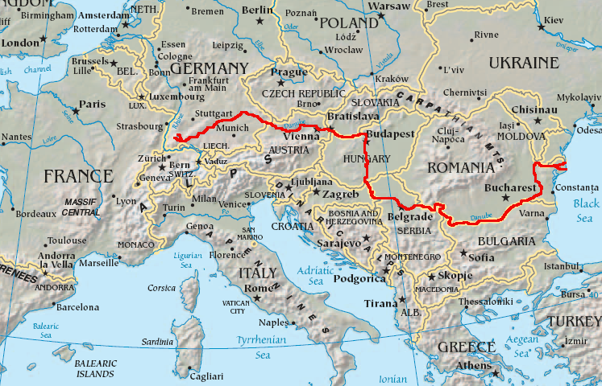
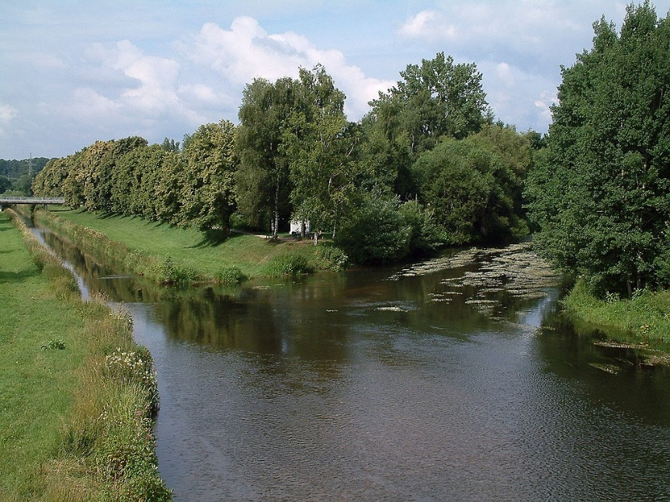
Dunaj (významná řeka regionu)
2. nejdelší řeka kontinentu (po Volze), 30. nejdelší řeka světa
Délka toku je 2811 km, podle některých metodik 2857 km
Protéká Německem, Rakouskem, Slovenskem, Maďarskem, Chorvatskem, Srbskem, Bulharskem, Rumunskem, Moldavskem a Ukrajinou
Dalších 9 států je v jejím povodí (včetně Česka)

Slide 13
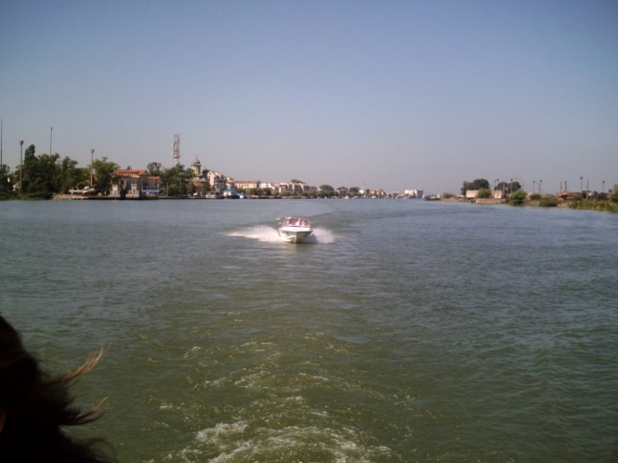
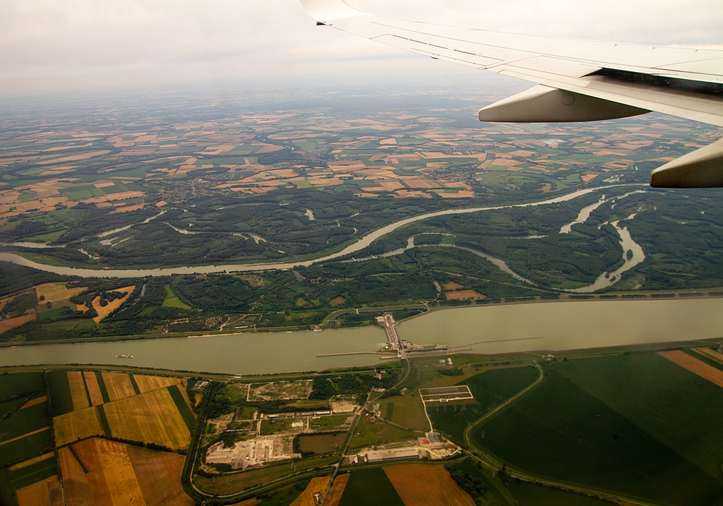
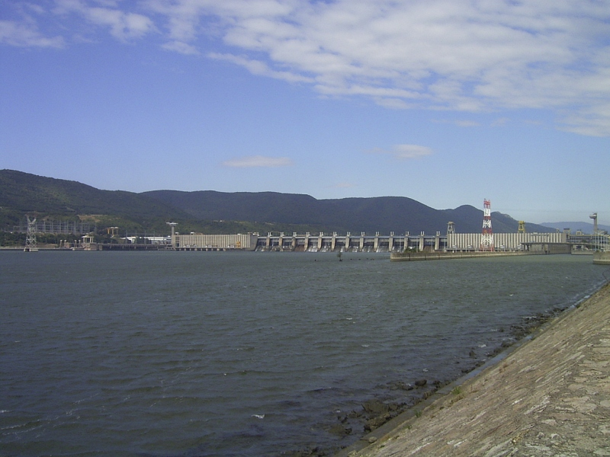
Dunaj (významná řeka regionu)
Prostřednictvím kanálu Rýn-Mohan-Dunaj je propojena se západní Evropou
Již na německém území je Dunaj splavná pro většinu lodí
Nákladní doprava na Dunaji: Zejména cement, uhlí, ropa
Největší vodní elektrárna na řece je vybudována v soutěsce Železná vrata (Rumunsko/Srbsko)
Významná je i vodní elektrárna Gabčíkovo na Slovensku

Slide 14
Pořadí kontinentů podle rozlohy
1. Asie (44,6 mil. km²)
2. Afrika (30,37 mil. km²)
3. Severní Amerika (24,7 mil. km²)
4. Jižní Amerika (17,84 mil. km²)
5. Antarktida (14 mil. km²)
6. Evropa (10,2 mil. km²)
7. Austrálie (8,6 mil. km²)

Slide 15
Pořadí kontinentů podle obyvatelstva
1. Asie (4,55 miliardy)
2. Afrika (1,29 miliardy)
3. Evropa (743 milionů)
4. Severní Amerika (588 milionů), včetně Střední Ameriky
5. Jižní Amerika (428 milionů)
6. Austrálie (41 milionů), včetně Oceánie
7. Antarktida (asi 4 500)

Slide 16
Použité zdroje
Bičík, I., Anděl, J., Matějček, T.: Makroregiony světa, Nakl. ČGS, Praha 2019
Regionální zeměpis světadílů (učebnice pro SŠ), Nakl. ČGS, Praha 2007
Školní atlas: Česká republika a Evropa, Shocart.cz, Praha 2020
Vlastní prezentace se ZPV na prolínající témata
http://cs.wikipedia.org http://en.wikipedia.org
http://ru.wikipedia.org http://sk.wikipedia.org
http://de.wikipedia.org http://hu.wikipedia.org

